Slide 1
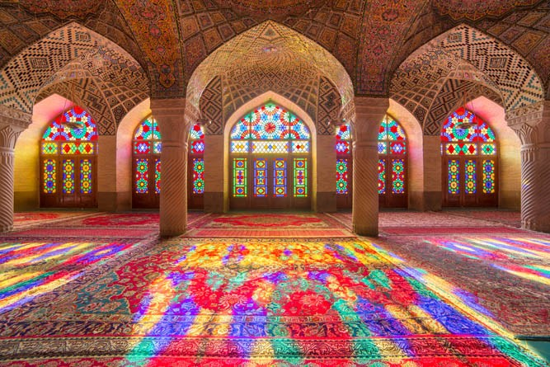
স্বাগতম

Slide 2
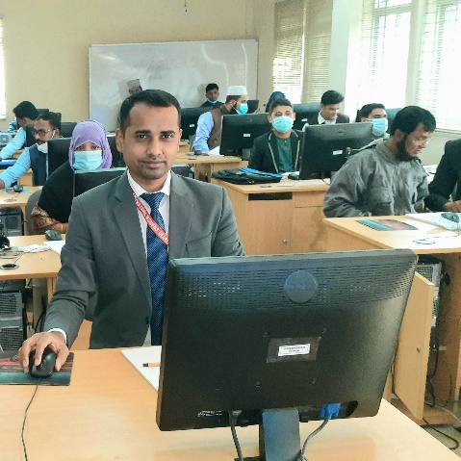
পরিচিতিঃ
শিক্ষক পরিচিতিঃ
পাঠ পরিচিতিঃ
মোঃ আবুল কালাম (আজাদ)
প্রভাষক
ইসলামের ইতিহাস ও সংস্কৃতি
চাটখিল মহিলা ডিগ্রি কলেজ
চাটখিল, নোয়াখালী।
E-mail: azad.cu@gmail.com
শ্রেণিঃ একাদশ
বিষয়ঃ ইসলামের ইতিহাস ও সংস্কৃতি (প্রথম পত্র)
অধ্যায়ঃ তৃতীয় (খোলাফায়ে রাশেদিন)
তারিখঃ 10/০১/২০২০
সময়ঃ 1 ঘণ্টা।

Slide 3
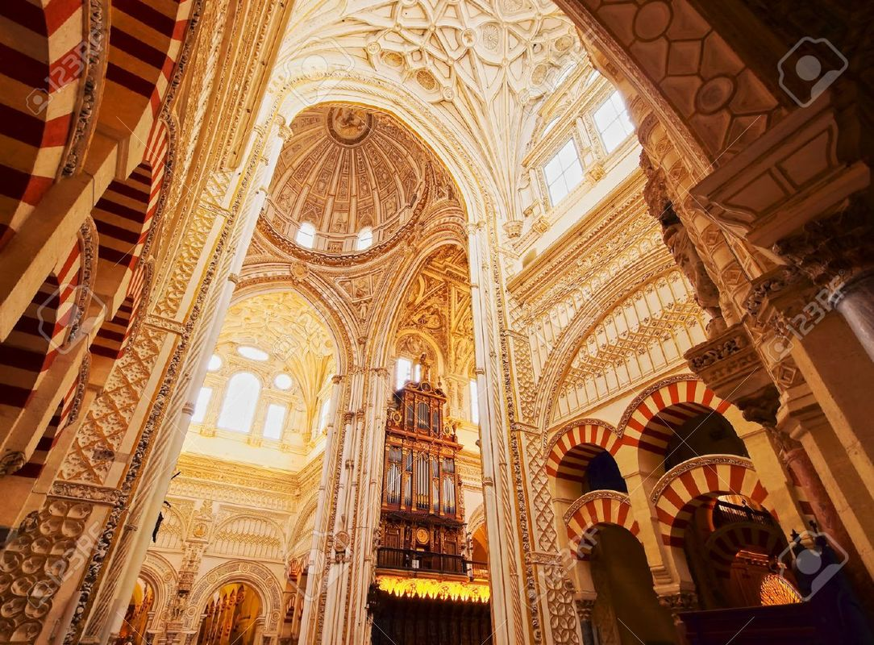
আজকের পাঠ শিরোনামঃ
হযরত ওসমান (রাঃ) এর বিরুদ্ধে আনিত অভিযোগসমূহ

Slide 4
শিখনফলঃ
হযরত ওসমান (রাঃ) এর বিরুদ্ধে আনীত অভিযোগসমূহ বর্ণনা করতে পারবে।
হযরত ওসমান (রাঃ) এর বিরুদ্ধে আনীত অভিযোগসমূহের যথার্থতা নিরূপন করতে পারবে।

Slide 5
হযরত ওসমান রাঃ এর বিরুদ্ধে উত্থাপিত অভিযোগসমূহঃ
স্বজনপ্রীতি
কোরআন শরীফ দগ্ধীকরণ
বাইতুল মালের অর্থ আত্মসাত
সরকারি চারণভূমি নিজস্ব কাজে ব্যবহার
আবুজার গিফারী নির্বাসন
মদিনার বাজারে একচেটিয়া আধিপত্য
আব্দুল্লাহ বিন মাসউদ এর ভাতা স্থগিত

Slide 6
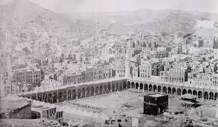
অভিযোগগুলোর যথার্থতা নিরূপণঃ

Slide 7
কিছু গুরুত্বপূর্ণ তথ্যঃ
কোরআন শরীফ সংকলন
মুসলিম নৌ বাহিনী প্রতিষ্ঠা
কেন্দ্রীয় অনুসন্ধান কমিটি গঠন
ইসলামী শিক্ষার প্রসার

Slide 8
একক কাজঃ
হযরত ওসমান রাঃ এর বিরুদ্ধে আনীত অভিযোগসমূহের উপর একটি তালিকা প্রস্তুত কর।

Slide 9
দলীয় কাজঃ
হযরত ওসমান রাঃ এর বিরুদ্ধে আনীত অভিযোগসমূহ ঠিক ছিল কিনা তা নিয়ে একটি দলীয় আলোচনার আয়োজন কর।

Slide 10
মূল্যায়নঃ
হযরত উসমান (রাঃ) এর বিরুদ্ধে আনীত অভিযোগসমূহ বল।
হযরত উসমান (রাঃ) এর বিরুদ্ধে আনীত অভিযোগসমূহের যথার্থতা বর্ণনা কর।

Slide 11
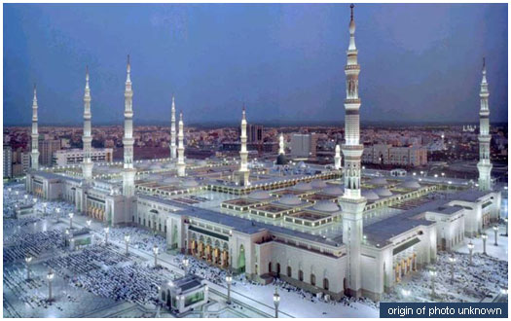
বাড়ির কাজঃ
হযরত উসমান (রাঃ) এর বিরুদ্ধে আনীত অভিযোগ সমূহের যথার্থতা লিখে নিয়ে আসবে

Slide 12
ধ ন্য বা দ

